Slide 1
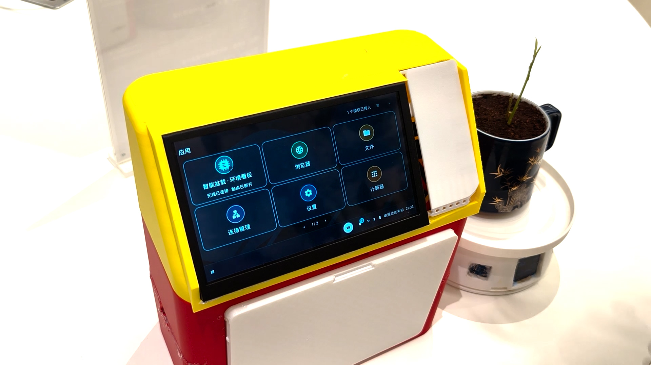
共享场景下的可信智能终端
一屏之内
百器无痕
树莓派 + ESP32 通用动态模块终端
从社区服务站的一天说起
实机演示画面 非渲染图
团队名称：___罗塞塔终端运行组_____
成员：范姜赫，李思源，庄燊镕，丁嘉霖
指导老师：李大琳，梁艳春，朱天元
第十九届“挑战杯”广东大学生课外学术科技作品竞赛
科技发明制作类 计算机学院
Notes:
如果社区里有一台大家都能用的智能设备，你会放心把自己的记录留在里面吗？我们从一位阿姨的一次犹豫讲起：一块触屏，一组可插拔的模块，数据留在本机。接下来的故事是为了说明使用体验而创作的情境，健康用途是场景设想，不是真实用户案例。

Slide 2

社区服务站 下午 3:20
“我走后，
别人也能看到我的吗？”
她只是想看看
自己的记录
上一位使用者已经离开，屏幕还停在那一页。
谁看过
存在哪
走后留下什么
她把手停在半空，先问了一句。
Notes:
这一天，阿姨来到社区服务站，只想看看自己的记录。前面的人已经离开，屏幕却还停在上一页。她把手停在半空，先问了一句：我走后，别人也能看到我的吗？她关心的其实只有三件事：谁看过，数据存在哪，离开以后留下什么。

Slide 3

“我走后，
别人也能看到我的吗？”
她停下了手。
记录去了哪里？谁能看？用完留下什么？
谁看过
存在哪
走后留下什么
Notes:
这三个问题，如果说不清楚，功能再多，她也不愿意开始。对共享设备来说，隐私不是一份声明，而是每一次使用前都能看见、能选择的规则。我们把这台终端的设计目标定得很具体：让数据的去向可解释，让交接有动作，让陌生模块不能悄悄进来。

Slide 4
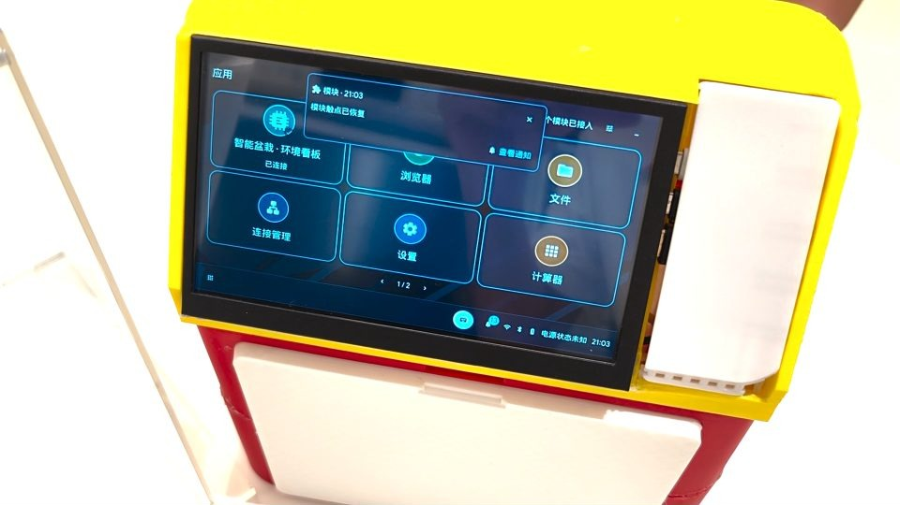
产品结构
一块屏，三层东西
界面、模块、外壳各归其位。用最小的成本，实现最大的同心圆。
界面层
QML 页面 1024×600
模块带来自己的界面；换模块，就换页面。
模块层
ESP32-S3 热插拔
感知、采集、无线连接，都在模块里。
外壳层
3D 打印 四套形态
坏了重打一件，不用整机换新。
实机画面 模块已接入
屏幕 1024×600 模块热插拔 外壳可打印
Notes:
所以，我们做的不是“再加一个 App”，而是把一台终端拆成三层：界面层是模块带来的 QML 页面，模块层是 ESP32-S3 的感知与连接，外壳层是能打印、能替换的结构。换一个模块，就换一套界面；终端本身不用重写。这一页只出现一次，让评委看清它不是一块大屏，而是一套可扩展的终端。

Slide 5
一次使用
插上，连接第一步
插上 → 确认 → 页面出现 → 拔下。四步走，每一步都有状态，只为用户安心放心。
功能随着模块走，兼容性最优解！
1
2
3
4
插上
确认
页面出现
拔下
模块沿导轨推进到位
屏幕出现“已接入”
第一次出现，停下来问
信任 / 仅本次 / 拒绝
页面由模块带来
不是终端内置
页面收走
设备变成“已断开”
状态：已接入
状态：等待确认
状态：插件已加载
状态：已断开
不选，就不会往下走；不确认，同样不会加载模块页面。
首次接入需要签名与信任确认
Notes:
但“插上”不等于“能用”。一次完整的接入是四步：模块到位，屏幕出现已接入；第一次出现时，停下来问你要不要信任；确认之后，模块自己的页面才加载；拔下之后，页面收走，设备变成已断开。不选，就不会往下走；不确认，也不会加载页面。这不是插上就自动运行。

Slide 6
数据安全 隐私保护
数据只在这台机器里打转
模块数据在本地处理、本地保存；全链路加密，严格的联网控制只为您的隐私和安全。
本机
存进我的档案
本机处理
加密库 按用户隔离
选身份
运行时 插件宿主 界面
实名 / 访客
账号只在本机
运行时
插件宿主
界面
云端
不参与
未来云架构为私有网站+模型
更安全 更放心
原始数据不出这条线
离开即清
会话结束清空
数据面：加密库按用户隔离 不上云 会话结束即清
Notes:
再看数据去向。使用者先选身份：实名进入自己的档案，访客模式的目标是不留存。模块数据在本机处理、本机保存，加密库按用户隔离；会话结束，这一轮的临时内容清空。云端不参与这条链路。想上网是另一个开关，浏览器、音乐、更新可以分别控制，不是默认动作。

Slide 7
交接
用完之后，交接也有规则
三件事：锁屏、退出和清理。
锁屏
退出
清理
遮住屏幕内容
手动锁 / 无操作 5 分钟
结束本次身份
处理临时内容
无人操作 5 分钟
→
自动锁屏
→
下一位使用者看到的是登录页
Notes:
用完之后，交接也有规则。锁屏是遮住屏幕内容，手动可以锁，无人操作五分钟也会自动锁；退出是结束本次身份；清理是处理临时内容，属于目标体验，效果仍待验证。锁屏不等于删除，我们也不承诺不可恢复的擦除。把这三件事分开，用户才知道自己做到哪一步。

Slide 8
40+
覆盖范围
一套终端，N种用法
以ESP-32为基底 提供强大的模块底层功能支持
项选题
养老助残
防灾应急
乡村生产
生活创意
无摄像头跌倒提醒
门前漫水提醒
鱼塘夜间保氧
晾衣收衣提醒
床边起身提醒
边坡雨后风险
蜂箱巡护秤
食物存放异常
听障门铃提醒
离线叫应盒
鸡舍环境
骑行安全灯
备选选题清单，仅供参考
Notes:
模块化带来的覆盖范围，不是一句“什么都能做”。仓库里有四十项选题，分布在养老助残、防灾应急、乡村生产、生活创意四类；这一页每类只放三个例子，让评委看到方向，而不是把四十个都念一遍。需要说清楚：四十项是选题清单，不是四十个已经验收的模块。

Slide 9
模块化
换一个模块，换一种能力
同一台终端，换一个模块就换一种能力；校园、社区、居家、乡村，不同的场景，同一套操作。做到真正的开箱即用。
校园学习空间
环境模块
通用终端 同一套操作
一台终端，多个班级共用
温度 / 湿度 / 气压
一块屏
社区健康小镇
健康记录留在本地
健康模块
模块带来页面
血压 / 血氧 / 脉搏
终端动态跟随模块加载销毁
居家照护
大字号、少层级
照护模块
乡村服务点
红外 / 人体活动
断网也能看数据
接入前要确认；陌生模块不能直接连接。
Notes:
同一台终端，换一个模块就换一种能力。环境模块看温湿度和气压，健康模块看血压血氧，照护模块看红外和人体活动；它们通过统一的接入面进入终端，再落到校园、社区、居家、乡村四个空间。操作习惯不变，页面由模块带来。接入前仍然要确认，不是任意陌生模块都能直接接。

Slide 10
自定义界面 开箱即用
同一份数据，三种界面
模块自带 QML 页面。同样的模块，不同的功能以及数据处理方式，更好适应环境挑战以及需求。
植物环境助手
观察记录
社区服务 已连接
23.4
温度趋势
平均温度
下午好，李阿姨
°C
22.8°C
今天想做什么？
空气湿度
电量
记录天数
58%
86%
7 天
查看记录
连接模块
光线正好 按品种调整
光照 420 lx 气压 1012 hPa
健康提醒
结束使用
居家照护
校园学习
社区服务
大字号、少层级
趋势和指标并排
高对比、大按钮
QML 声明式界面 1024×600 模块包内自带；同一组测试数据，界面示意。
Notes:
同一份数据，可以有三种读法。居家照护要大字号、少层级；校园学习要把趋势和指标并排；社区服务要高对比、大按钮，站着也能点准。这些页面不是终端内置的，而是模块用 QML 带来的，尺寸按 1024×600 设计。换场景换皮肤，终端不用重写。这一页的界面是示意，数据是同一组测试数据。

Slide 11
接入
三步接入，开箱即用
插上 → 认出 → 功能出现
模块包内自带
Manifest 清单文件
插上
认出
页面出现
QML 声明式界面
模块沿导轨到位
屏幕出现“已接入”
manifest权限清单 + 签名+数据TLS加密
首次使用要确认
QML 页面随模块加载
终端不重写
C++/Qt SDK
“开箱即用”指三步接入，不是任意模块都能接。
需匹配 module_id、签名包与首次信任；陌生模块会被拒绝。
Notes:
对做模块的人，接入被收成三步：插上、认出、页面出现。模块包里带 manifest、QML 页面和 C++/Qt SDK，签名与首次信任决定它能不能被加载。我们把“开箱即用”定义成三步接入，而不是无条件兼容：要匹配 module_id，要有签名包，要经过第一次确认。陌生模块会被拒绝，这是边界，也是对共用设备的保护。

Slide 12
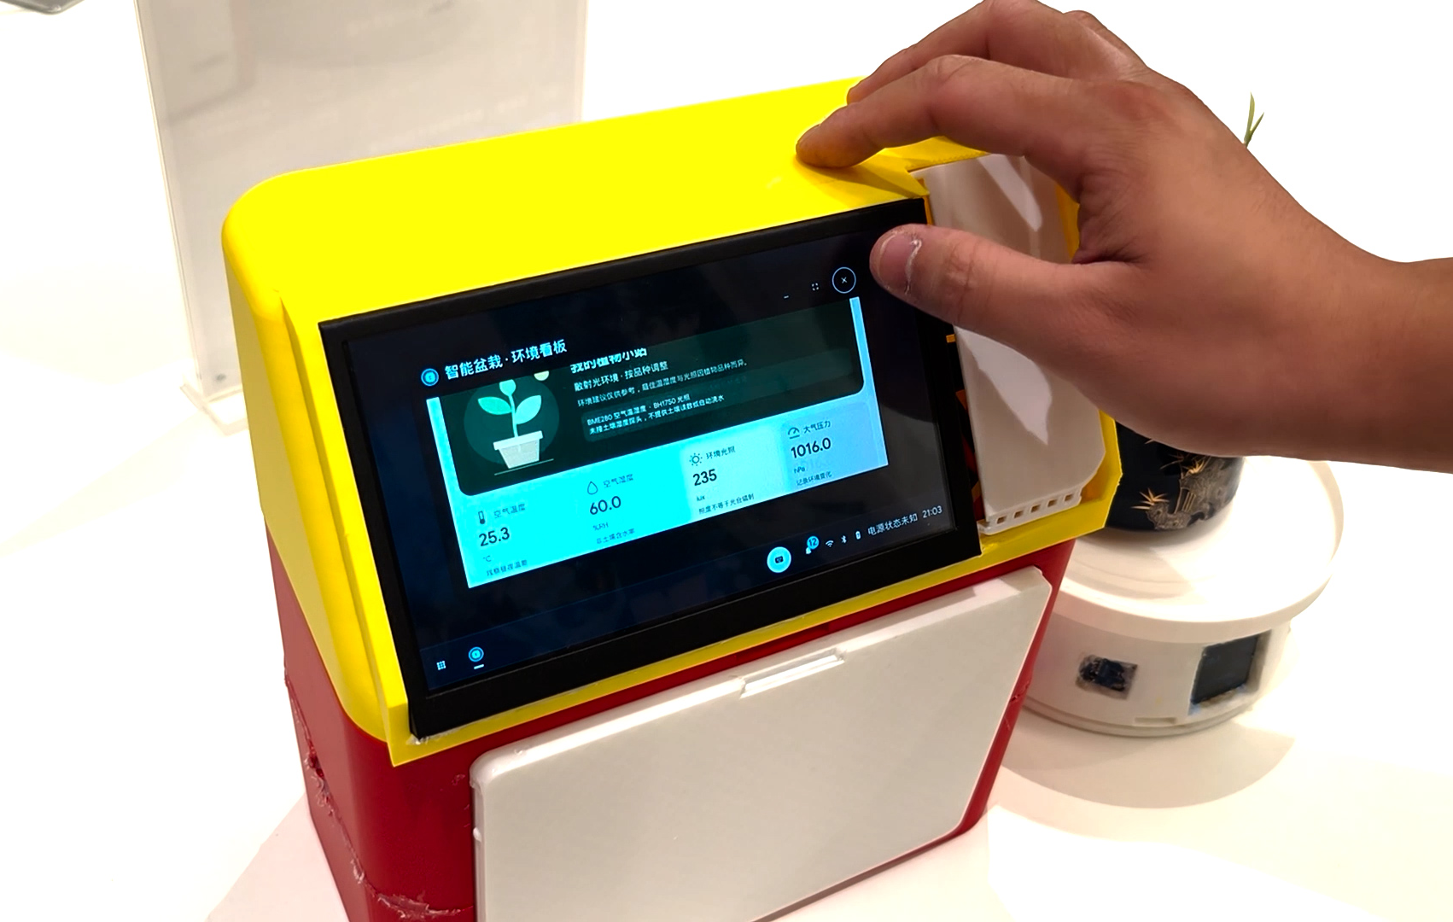
真实案例
一个真实模块，跑通整条路
实机闭环的模块：智能盆栽，读数真实可信。
智能盆栽 环境看板
单次闭环
23.4°C
空气温度 实时
实机画面 模块已接入
空气湿度
光照
58 %RH
420 lx
气压
电量
1012 hPa
86 %
最近 24 小时 温度
界面为示意图 数据为测试数据
单次实机闭环：真实读数、真实电量、与历史
真实模块页面展示
Notes:
证据只放一个：智能盆栽。它是目前唯一走完单次实机闭环的模块，真实读数、真实电量、历史落到本机都验过。页面上的温度、湿度、光照、气压和电量是测试数据，界面是示意；它没有土壤湿度探头，也没有浇水功能，我们不虚构这类读数。单次闭环不等于连续跑满二十四小时和七天，后者还在待验证清单里。

Slide 13
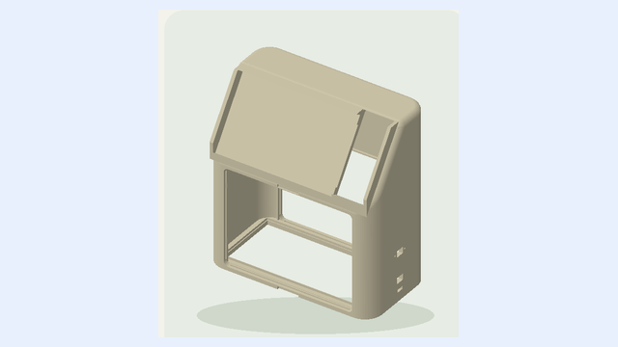
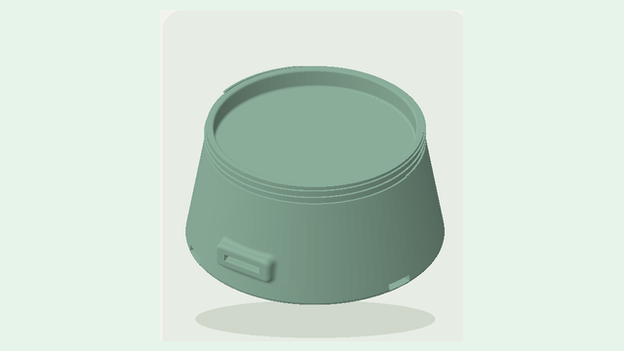
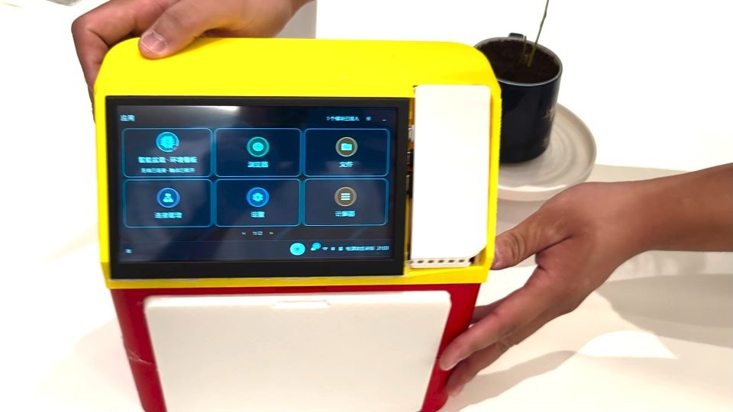
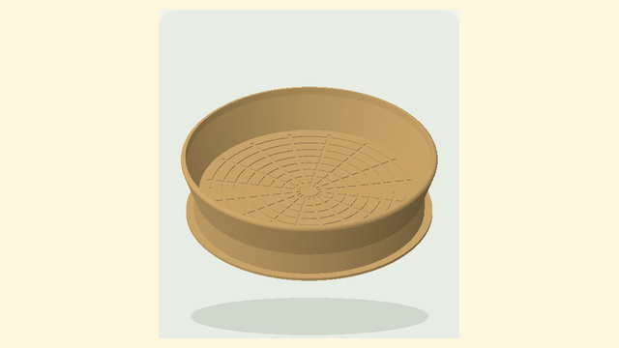
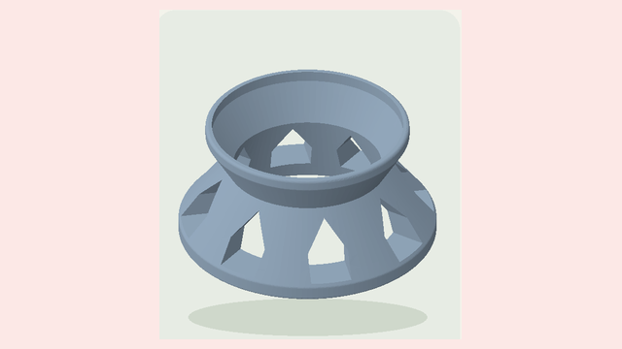
形态
平时用得上，也能放进不同空间
主机壳、圆台、花盆底座、一体支架；坏了重打一件，不用整机换新。整机内部高度简约设计，只为少让用户多花冤枉钱！
桌面主机
圆台外壳
花盆底座
一体化支架
实机形态 双手端起
四种外壳为 3D 打印模型；右侧为实机画面。模型不等于量产件。
Notes:
终端不只是一块屏。主机壳、圆台、花盆底座、一体支架，四种形态都有可打印的模型；坏了可以重打一件，不用整机换新。左边是仓库模型的渲染，右边是实机画面。模型不等于量产件，但足够支撑比赛现场的原型展示和后续迭代。

Slide 14
进度
现在到哪一步
软件实现，实机验收，分清楚。
已做出
待验证
规划中
环境模块单次实机闭环
完整多人交接
访客不留存闭环（最新Testing Build已实现）
账号、锁屏、个人存储
长期运行
适老化专项
接入确认与撤销
端-边-云
临时内容清理效果
有代码 有记录
有实现 缺实机
有方向 未开始
完整多人交接、清理效果与持续稳定运行，仍需实机验证。
Notes:
现在的进度分三档。已做出：环境模块单次实机闭环，账号、锁屏、个人存储，接入确认与撤销。待验证：完整多人交接、临时内容清理效果、连续二十四小时和七天。规划中：访客不留存的闭环、适老化专项、端边云。这里没有百分比，也不把规划写成已完成；软件实现不等于完整实机验收。

Slide 15
未来计划
端-边-云架构，私密不出端，大数据统筹。
规划中：端侧先匿名聚合，边与云只收匿名趋势；不是现在就能交付的能力。
端
边
云
终端 Pi + 模块
边 局域网主机
云 分析
本地处理与保存
匿名聚合 k≥5
汇总多台终端综合数据
管理看板与告警
只收匿名趋势
AI 生成精确的大数据报告与对比
匿名聚合 k≥5 才出端
路线：M1 端改造 → M2 边 → M3 云；先冻结边界，再接边和云。
统计字段、隐私处理与验收指标仍待确定。
Notes:
下一步是端、边、云，但有一条硬边界：原始数据不出端。端侧先做匿名聚合，k 大于等于五才允许出端；边只做局域网汇总和管理看板；云只收匿名趋势，做分析和报告。默认关闭，用户自愿开启。路线是 M1 端改造、M2 边、M3 云，先冻结契约，再接边和云；统计字段和隐私处理仍待确定。

Slide 16
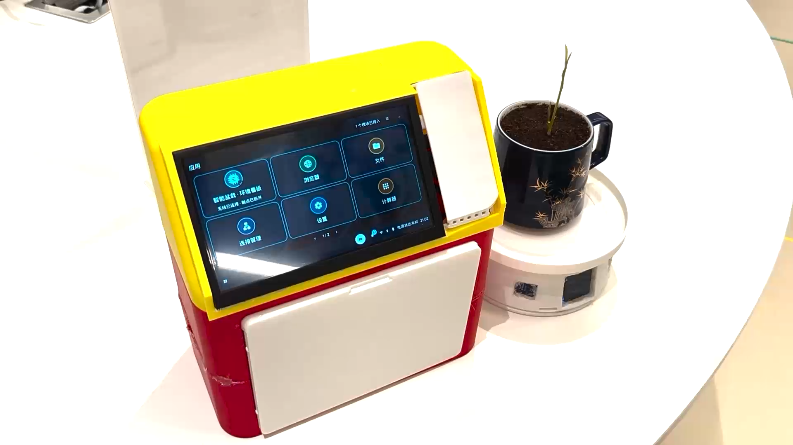
演示视频
Notes:
下一步是端、边、云，但有一条硬边界：原始数据不出端。端侧先做匿名聚合，k 大于等于五才允许出端；边只做局域网汇总和管理看板；云只收匿名趋势，做分析和报告。默认关闭，用户自愿开启。路线是 M1 端改造、M2 边、M3 云，先冻结契约，再接边和云；统计字段和隐私处理仍待确定。

Slide 17
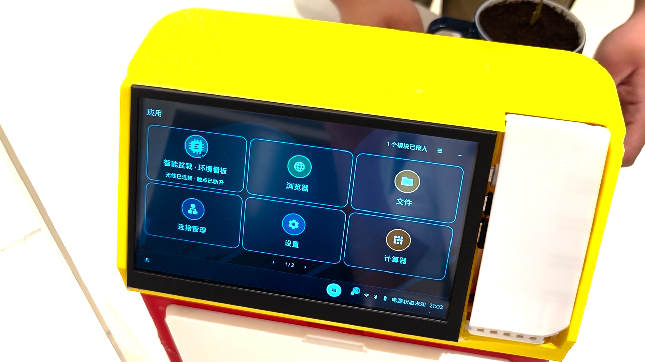
让每一台共享设备，
都有一块懂人的屏。
数据留本机
换模块，换能力
一块屏，很多场景
团队名称：___罗塞塔终端运行组_____
成员：范姜赫，李思源，庄燊镕，丁嘉霖
指导老师：李大琳，梁艳春，朱天元
Notes:
最后回到那台机器：数据留本机，换模块换能力，一块屏服务很多场景。我们希望做的不是功能最多的展示机，而是一台敢让人放心共用的终端。团队名称、学校和成员信息还留了可编辑的位置，答辩前可以按实际情况补上。谢谢各位评委。

